Slide 1
Educación Matemática
COLEGIO HERMANOS CARRERA
RANCAGUA
Profesor Mario Moris Serrano

Slide 2
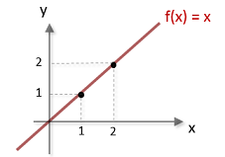
Función Lineal.
Objetivo: Demostrar comprensión del concepto de función lineal, mediante ejemplos y gráficos, desarrollando actividades. Reconociendo la importancia del esfuerzo personal.

Slide 3
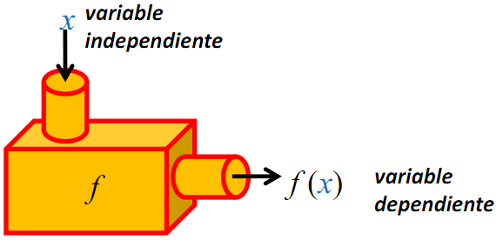
Función:

Slide 4
Función lineal:
Una función lineal es aquella que tiene sólo un grado, es decir, tiene sólo una expresión algebraica.
f(x)= mx
Ejemplo f(x)= 5x
y = 5 x
f(x)=5x
x | y
0
1
2
3

Slide 5
Graficar funciones lineales
Una función lineal, se puede graficar en el plano cartesiano.
f(x) = x
x | y
0
1
2
3

Slide 6
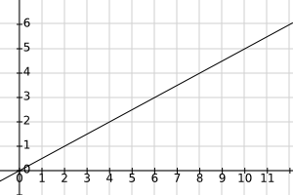
f(x) =
x | y
0
1
2
3
f(x) =
x | y
0
2
4
6

Slide 7
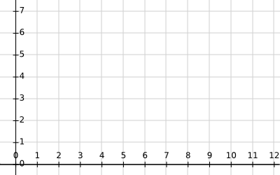
f(x) = 4x
x | y
0
1
2
3
f(x) = $\frac{x}{3}$
x | y
0
3
6

Slide 8
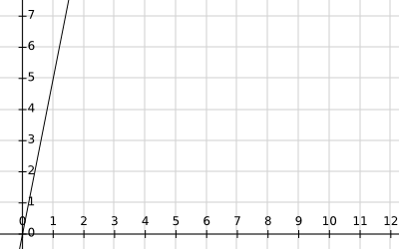
Ticket de salida
Completa la información que falta (Color rojo).
f(x) =
x | y
0 | 0
1 | 4
2 | 8
3 | 12
f(x) =
x | y
0
1
2
3

